Slide 1
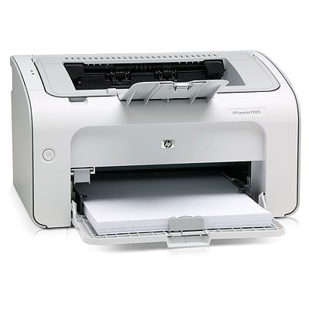
Impresora láser
Las impresoras a láser son la gama más alta cuando se habla de impresión y sus precios varían enormemente, dependiendo del modelo. Son el método de impresión usados en imprenta y funcionan de un modo similar al de las fotocopiadoras. Las calidad de impresión y velocidad de las impresoras laser color es realmente sorprendente.

